Slide 1
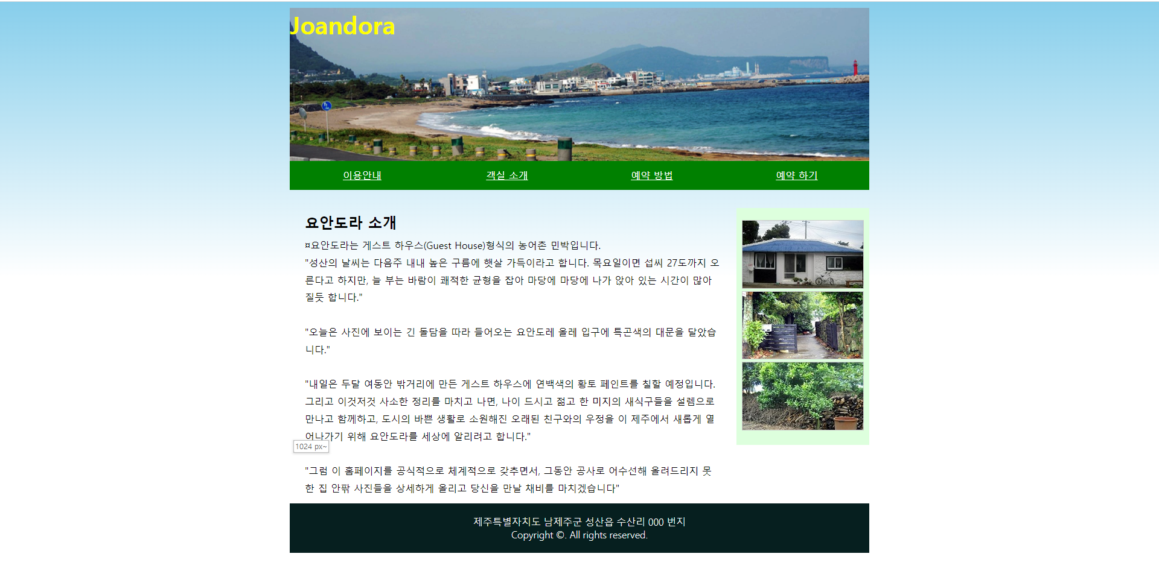

Slide 2
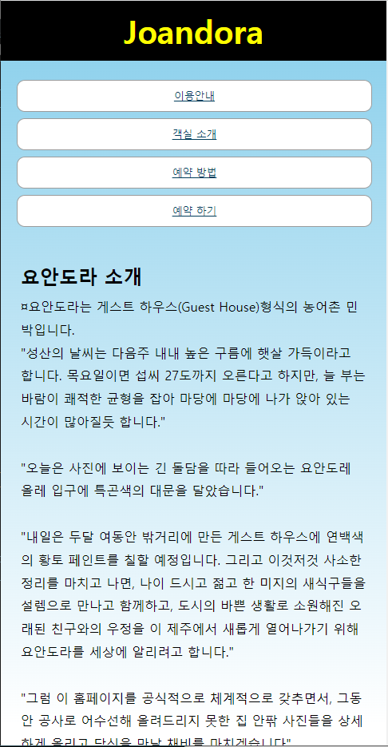
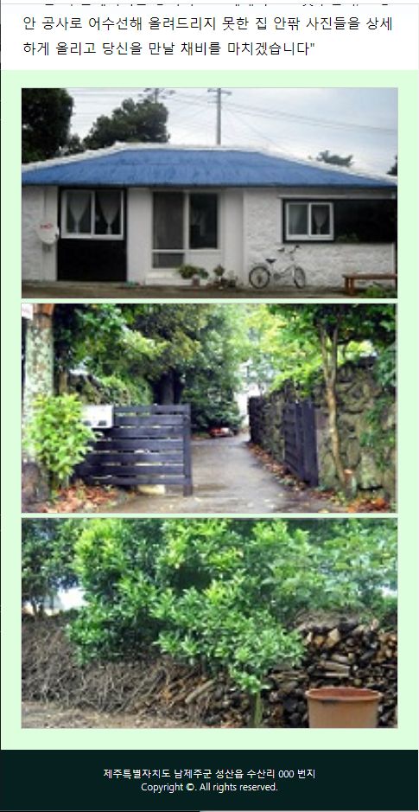

Slide 3
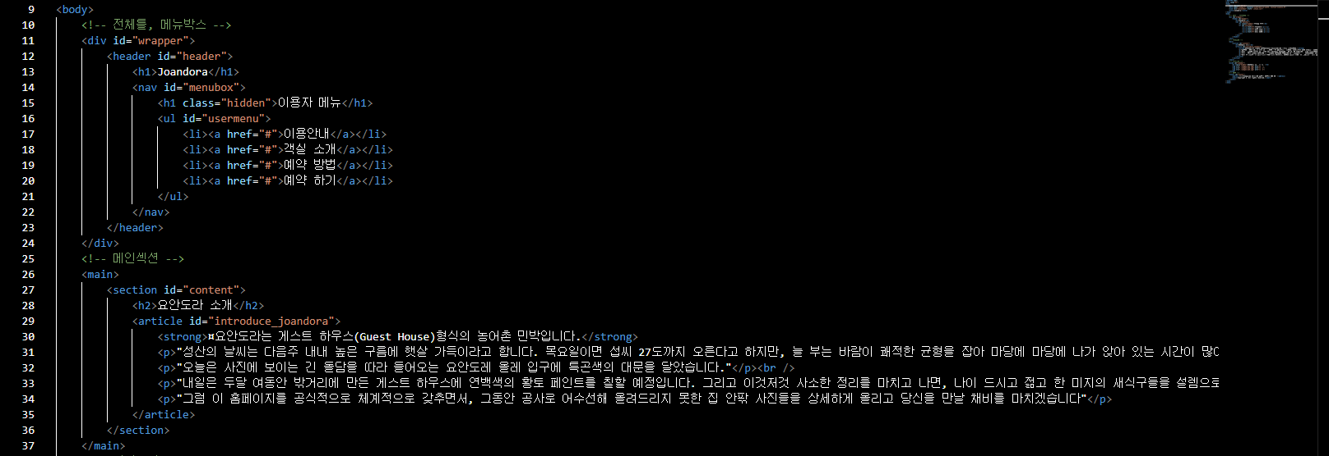
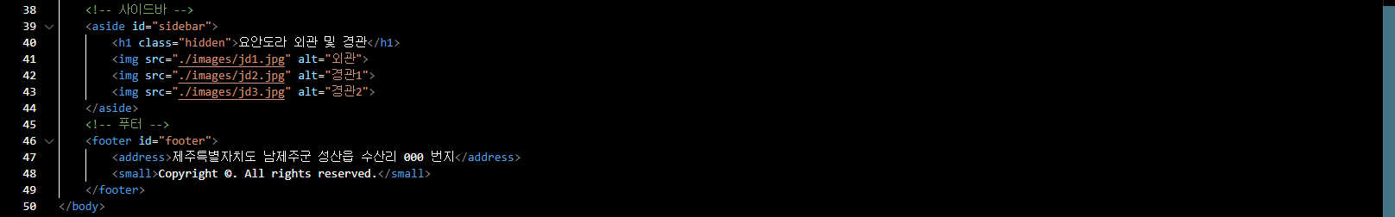
HTML 소스코드

Slide 4
헤더
배너
사이드바
메인섹션
푸터
미리 구역을 나누고, 이미지와 내용을 먼저 삽입하고 세부적으로 구역들을 나누어서 대응하도록 설계하였습니다.

